Slide 1

La gestion opportuniste du dialogue social
Lydia OULD OUALI

Slide 2
Plan
Introduction aux systèmes de dialogues
Problématique : Vers une intelligence sociale
Travaux en cours
Conclusion et perspectives

Slide 3
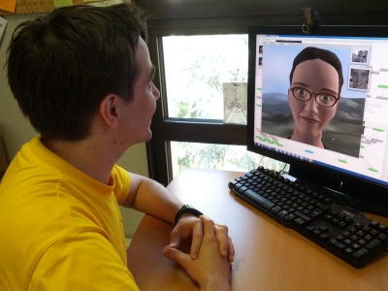
Systèmes de dialogue SD
Interaction :engage un dialogue avec l’humain.
Différents types d’interaction (Texte, discours, vision...).
Problématiques liées à la modélisation des SDs
Sélection du contenu.
Quoi dire et quand.
Type d’interaction.
Contrôle du dialogue.
Planification du dialogue.
Réparation d’erreurs.

Slide 4
Pourquoi le dialogue est il intéressant ?
Aspect fondamental du comportement humain
Modéliser les compétence conversationnelles
Simuler le comportement conversationnel humain
Interagir avec les agents
Collaboration entre l’humain et les agents artificiels.

Slide 5

Types des systèmes de dialogue
Orienté tâches
Centré sur la réalisation des tâches.
Assister l’utilisateur pour effectuer une tâche complexe.
Résoudre un problème.
Exemples:
Disco (Rich, C. 2009).
TRAINS (Allen et al., 1995).

Slide 6

Types des systèmes de dialogue
Non-orienté tâches dit social
Structure dynamique.
Notion de but interpersonnel ou social.
Buts communicatifs
Ex: Diner ensemble.
Buts internes
Ex: plaire à l’autre
Exemples:
REA (Bickmore, 2005).
JAMES robot bartender
(Foster & al 2012)

Slide 7
Problématique : Vers une intelligence sociale
Manque de compétences sociales.
Evolution de l’agent dans les environnements complexes (ref)
Intérêts de l’intelligence sociale
Augmenter la crédibilité de l’agent. (De Ruyter, B & al, 2005)
Acceptation de l’agent par l’utilisateur (humain) (
Assurer la durabilité de la relation avec l’utilisateur. (Bickmore, 2005).

Slide 8
Travaux connexes
Relation de confiance
Bickmore, Timothy W., and Rosalind W. Picard. "Establishing and maintaining long-term human-computer relationships." (2005)
Flatterie
The Media Equation: how people treat computers, televisions and new media like real people and places (1996)
stratégie de la réciprocité
Intimate self-disclosure exhanges: Using computers to build reciprocal relationships with consumers.(1998)
Aspect de personnalité
Lee, Kwan Min, et al. "Can robots manifest personality?: An empirical test of personality recognition, social responses, and social presence in human–robot interaction." (2006)
Notes:
Bickmore a prouvé l’importance de la relation de confiance entre l’utilisateur et l’agent,
Flatterie : Reeves & Narss : Les utilisateurs préfèrent interagir avec des agents qui les flattent.
Moon: les ordinateurs qui utilisent la stratégie de la réciprocité amène l’utilisateur à devenir plus attiré, divulguer plus d’information et a encore plus acheté leurs produits.

Slide 9
Motivations
Etudier l’impact de l’intelligence sociale artificielle sur les stratégies de gestion du dialogue.
exemple :
Est-ce que l’intelligence sociale sera perçue par l’utilisateur ? Si oui comment ?

Slide 10
Plan de la thèse
Etape 1
Définition d’un modèle d’intelligence sociale
Conception d’un modèle de dialogue
Etape 2
Introduire l’intelligence sociale
Etablir une procédure de validation
Etape3
Implémentation du modèle
Expérimentations

Slide 11
Collecte de corpus
Expérimentation :
Dialogue entre deux personnes
But communicatif : Trouver un restaurant
Etudier les différents but sociaux dans le dialogue généré.
Analyses :
Annotation textuelle du dialogue
Analyse de la structure linguistique et intentionnelle (Grozs & Sidner, 1987)
Notes:
Afin de mieux comprendre l’influence des buts sociaux sur le résultats

Slide 12
Structure linguistique
La structure de la séquence des « utterences » qui constituent un discours.
Utterances → Discourse segment (DS) → Structure linguistique
Marqueurs de délimitation des DS :
Expressions linguistiques
Phrases de repères : Ex. Au fait, Premièrement …
Indices plus subtils: Ex. intonation, les changements de temps et l'aspect
Types de marqueurs de délimitation
Marquer le changement de la structure intentionnelle.
Marquer le changement des attentions.
Notes:
Discourse purpose (DP) underlies engaging in the particular discourse. Discourse segment purpose (DSP) specifies how this segment contributes to achieving the overall discourse purpose.

Slide 13
Structure Intentionnelle et attentions
Discourse purpose (DS): La raison qui amène à engager une conversation.
Discourse segment purpose (DSP) : Spécifie comment ce dernier participe a la satisfaction du DS.
Exemples :
Faire croire à une agent un fait
Effectuer une tâche
Structure
Dominance : DSP1 domine DSP2 si DSP2 participe à la satisfaction de DSP1.
Satisfaction-precedence: « DSP2 satisfaction-precedes DSP1 » si DSP2 doit être satisfaite avant DSP1.

Slide 14
Structure Intentionnelle et attentions
Intention communicative:
DSP: Discuter la qualité d’un restaurant
Sous DSP : Qualité de la nourriture, location, prix, réservation, ambiance
Intention interne
Dominance: Revenir sur ses préférences
Utiliser les stratégies pour convaincre l’autre
Agréable: orienter la discussion sur les préférences de l’autre
Poser des questions sur les préférences de l’autre

Slide 15
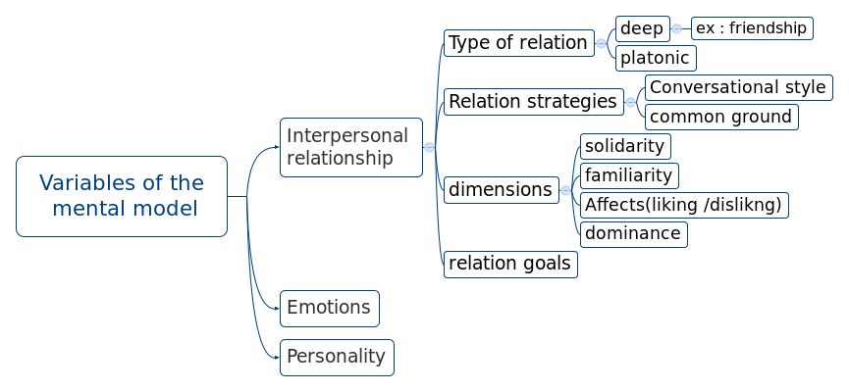
Définition des variables sociales

Slide 16
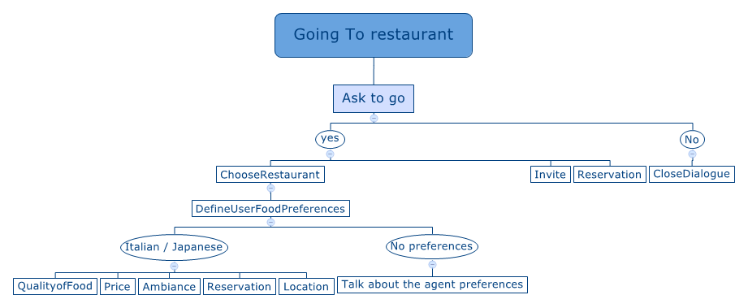
Représentation de dialogue sur Disco
Implémentation du modèle extrait des corpus.

Slide 17
Représentation de dialogue sur Disco
Agent says "Would you to go to dinner with me ?"
> say
[1] Sure.
[2] No, thanks.
>> 1
User says "Sure."
Agent says "What kind of food would you like?"
> say
[1] Japanese
[2] Italian
[3] I don't care !
>> 3
User says "I don't care !"
Agent execute SetUserPreference on I don't care !
Agent says "Personnally, I'm a huge fan of italian food. I know a restaurant called Roseval."
> say
[1] I heard about that restaurant.
[2] I've never been there.
[3] I hate that restaurant !
[4] I love that restaurant !
>> 2
User says "I've never been there."
Agent says "The problem is that the restaurant is situated in a tourestic zone..“
…

Slide 18
Représentation de dialogue sur Disco
Travail en cours
insertion des variables sociales
Influence de la relation interpersonnelle sur la stratégie du dialogue
Agent dominant et utilisateur soumis
Agent soumis.

Slide 19
Conclusion
Résumé
Problématiques:
Impact de l’intelligence sociale dans la gestion du dialogue.
La perception de l’utilisateur de cette intelligence.
Travaux réalisés
Publications d’articles RJCIA (29/06/15), AGI (23/07/15)
Collecte et analyse de données pour le modèle
Travaux en cours
Définition des variables sociales à étudier.
Etat de l’art sur l’intelligence artificielle pour les agents conversationnelles.

Slide 20
Perspective
Quelles sont les variables sociales les plus influentes pour le dialogue sociale textuelle ?
Comment les variables sociales affectent la structure du dialogue ?
Exemples
Quand est il faut changer de sujet de conversation ?
Le tour de parole ?

